Slide 1
LABORATÓRIO DE DESENVOLVIMENTO DE SOFTWARE · UFOPA
Achei um Bicho
Mural de cães e gatos perdidos e encontrados em Santarém
Desafio 2 — Causa Animal e Cultura · ODS 15 (Vida Terrestre)
MVP e protótipo de média fidelidade · 28 de agosto de 2026
EQUIPE
Bruna Kellen · Murilo Falcão · Rafael Nobre

Slide 2
O PROBLEMA
As duas informações existem.
Elas é que não se encontram.
O CONCORRENTE REAL
Não é outro aplicativo. É o grupo de WhatsApp.
Em Santarém, quem perde um cão publica num grupo de WhatsApp. Quem encontra publica em outro. As duas mensagens são do mesmo dia, da mesma cidade, às vezes do mesmo bairro — e ninguém as compara.
Funcionalidade que não seja melhor que “postar no grupo” não entra no MVP. Foi esse o critério de corte de tudo que vem a seguir.
Achei um Bicho · UFOPA · Laboratório de Desenvolvimento de Software
02

Slide 3
A REGRA QUE ORGANIZA O PRODUTO INTEIRO
O bicho está perto de casa.
70%
42%
1,6 km
dos cães recuperados estavam a menos de 1,6 km de casa
estavam a menos de um quarteirão
é o raio padrão do mural, visível e editável
Alerta de vizinhança supera divulgação para a cidade inteira. Toda decisão de produto deste projeto sai daí — inclusive as que cortamos.
Fonte: Kremer, T. (2021). A New Web-Based Tool for RTO-Focused Animal Shelter Data Analysis. Frontiers in Veterinary Science. Dados do abrigo público de Dallas, 2019. Consultado em 26/08/2026.
Estudo norte-americano: ponto de partida, não verdade local. A primeira rodada com protetores de Santarém vai testar se o raio se confirma aqui.
Achei um Bicho · UFOPA · Laboratório de Desenvolvimento de Software
03

Slide 4
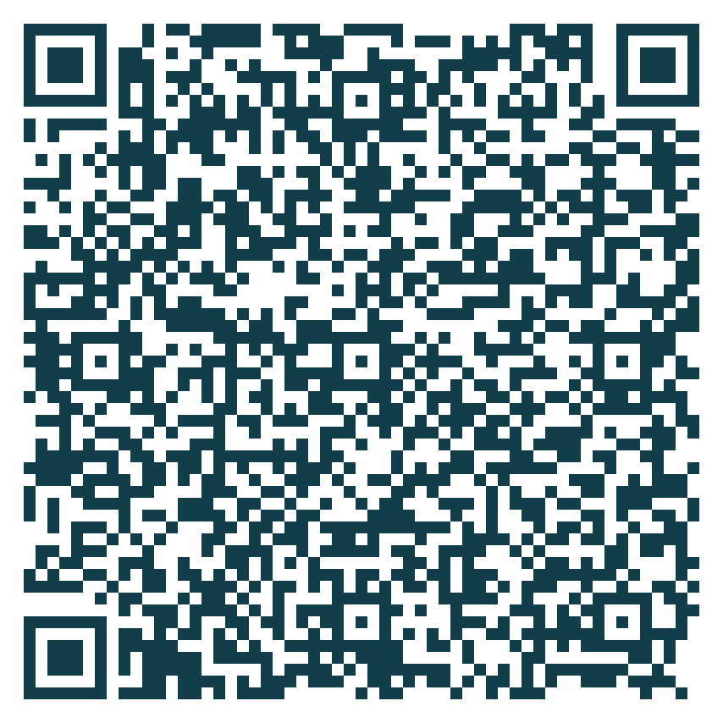
O QUE O MVP FAZ
Nove funcionalidades
F1
Publicar bicho perdido
F6
Verificação por sinal particular
Tutor informa atributos, local, hora e três sinais particulares.
Prova antes do contato, sem botão “é meu”.
VEJA AS TELAS
Protótipo navegável
F2
Publicar bicho encontrado
F7
Contato mediado
Sem criar conta. Devolve um código para editar depois.
Telefone só aparece depois que o autor libera.
F3
Mural por proximidade
F8
Ciclo de vida do caso
Raio padrão de 1,6 km, visível e ajustável.
Desfecho obrigatório. Caso parado expira.
F4
Caso aberto e avistamento
F9
Publicação sem conexão
Quem viu na rua registra sem expor contato de ninguém.
Fila no aparelho, sobe quando a internet volta.
Aponte a câmera para abrir no celular.
F5
Pareamento determinístico
Compara atributos e distância. Mostra o que bateu e o que não.
Achei um Bicho · UFOPA · Laboratório de Desenvolvimento de Software
04

Slide 5
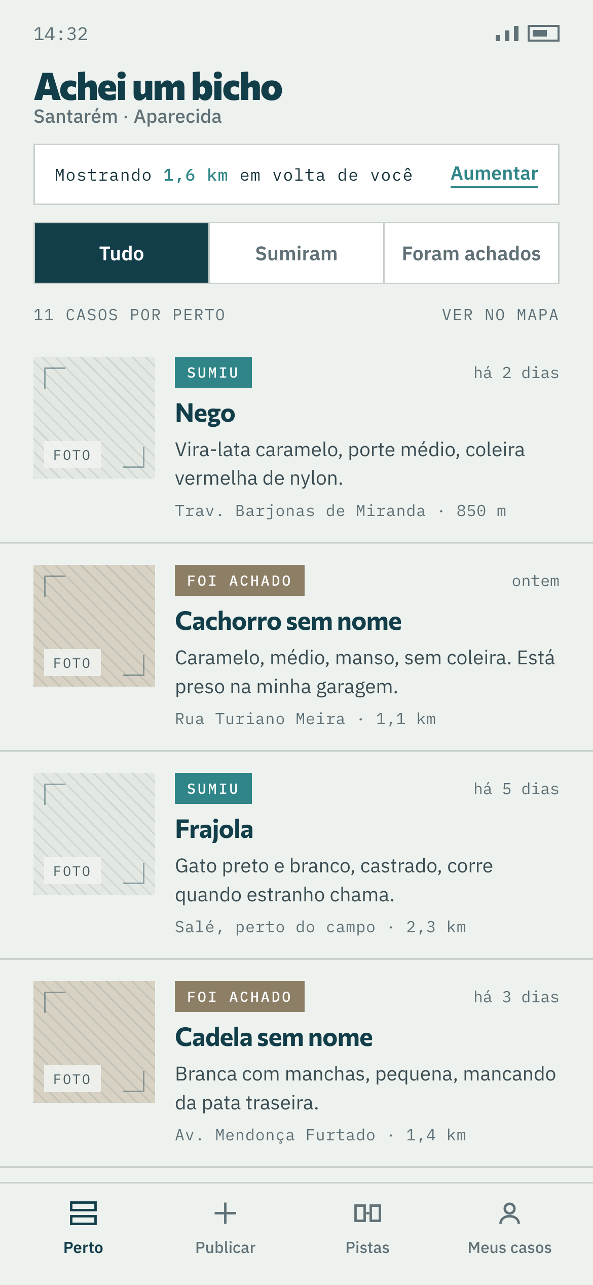
01 / 07
Casos perto de você
O mural abre no bairro de quem está olhando, com raio de 1,6 km.
Azul da água marca quem sumiu; silte do rio marca quem foi achado. A cor faz o trabalho que um ícone faria.
O raio fica no topo, visível e editável — não escondido dentro de ajustes.
ATENDE
F3
Achei um Bicho · UFOPA · Laboratório de Desenvolvimento de Software
05

Slide 6
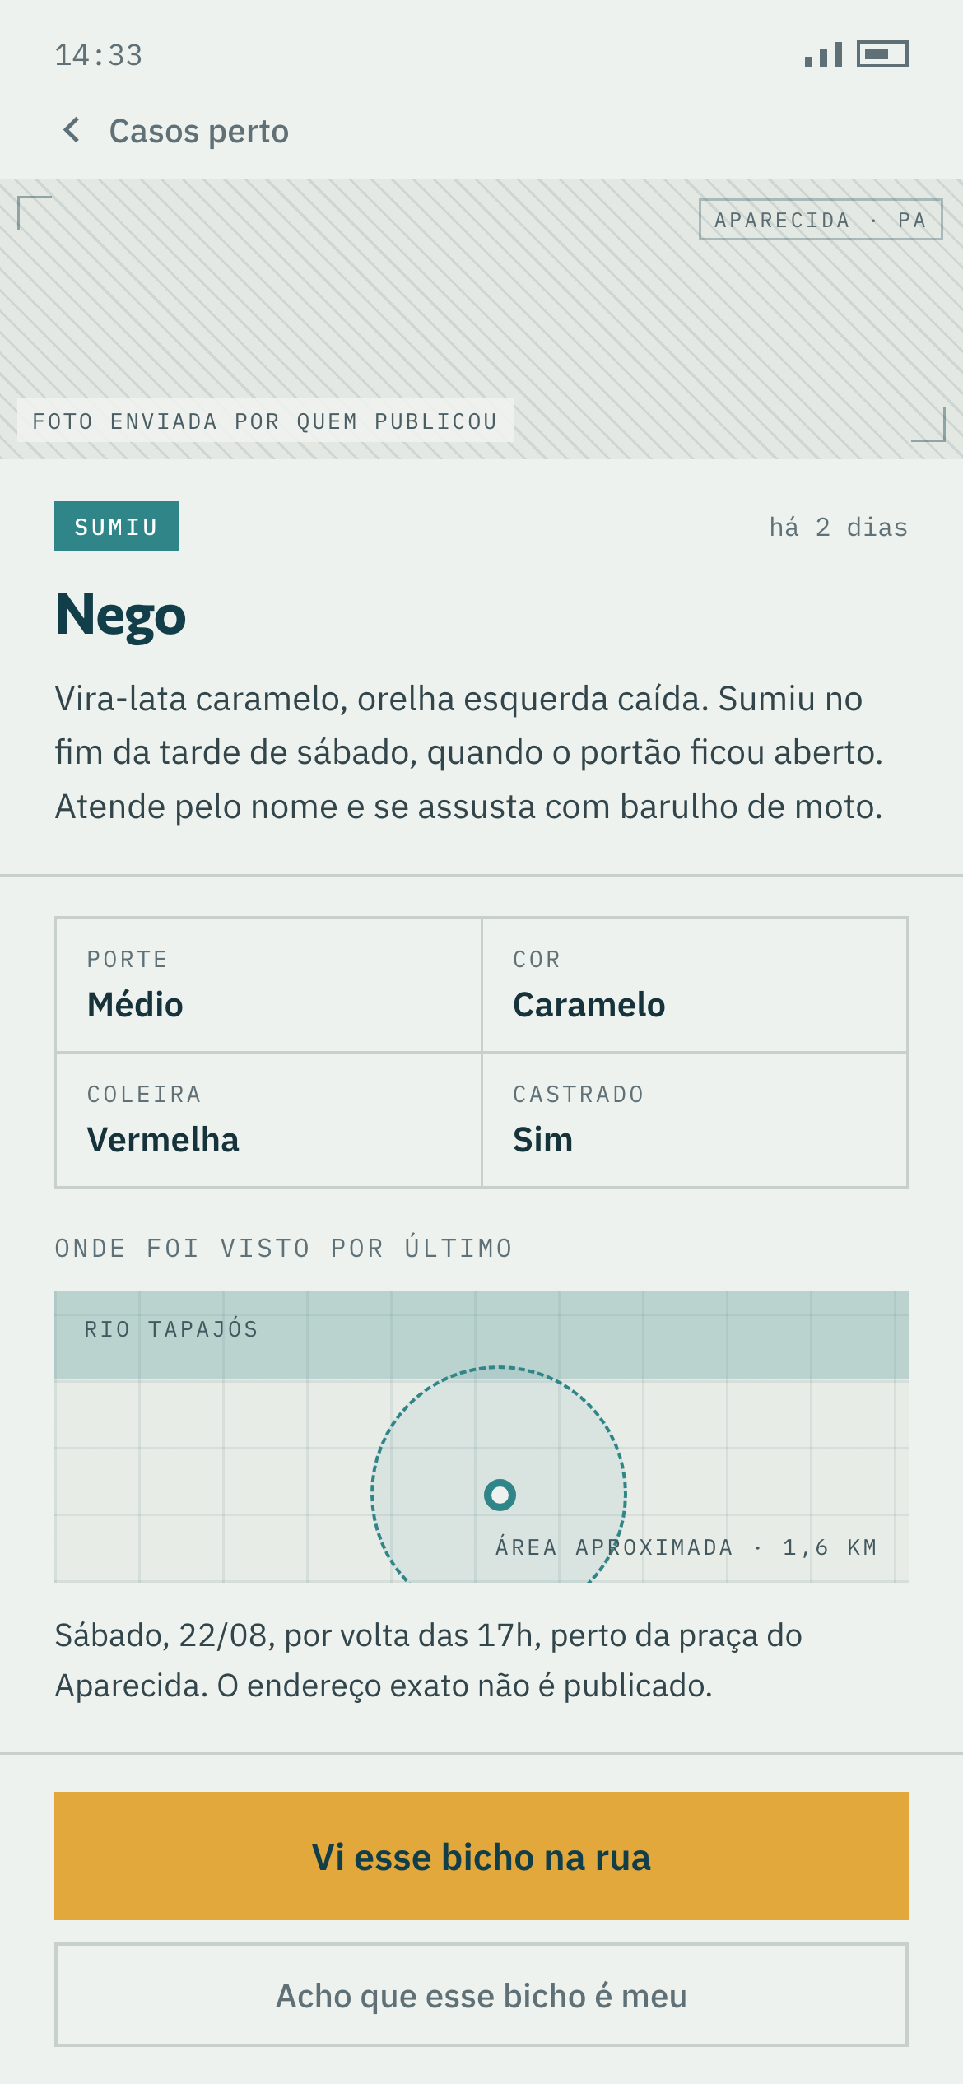
02 / 07
Caso aberto
Quem passou na rua tem uma informação. Quem perdeu tem uma reivindicação. São caminhos diferentes.
Duas ações separadas de propósito: “vi esse bicho na rua” e “acho que esse bicho é meu”.
Telefone e endereço exato não aparecem aqui. O mapa mostra área aproximada, nunca a casa de alguém.
ATENDE
F4
Achei um Bicho · UFOPA · Laboratório de Desenvolvimento de Software
06

Slide 7
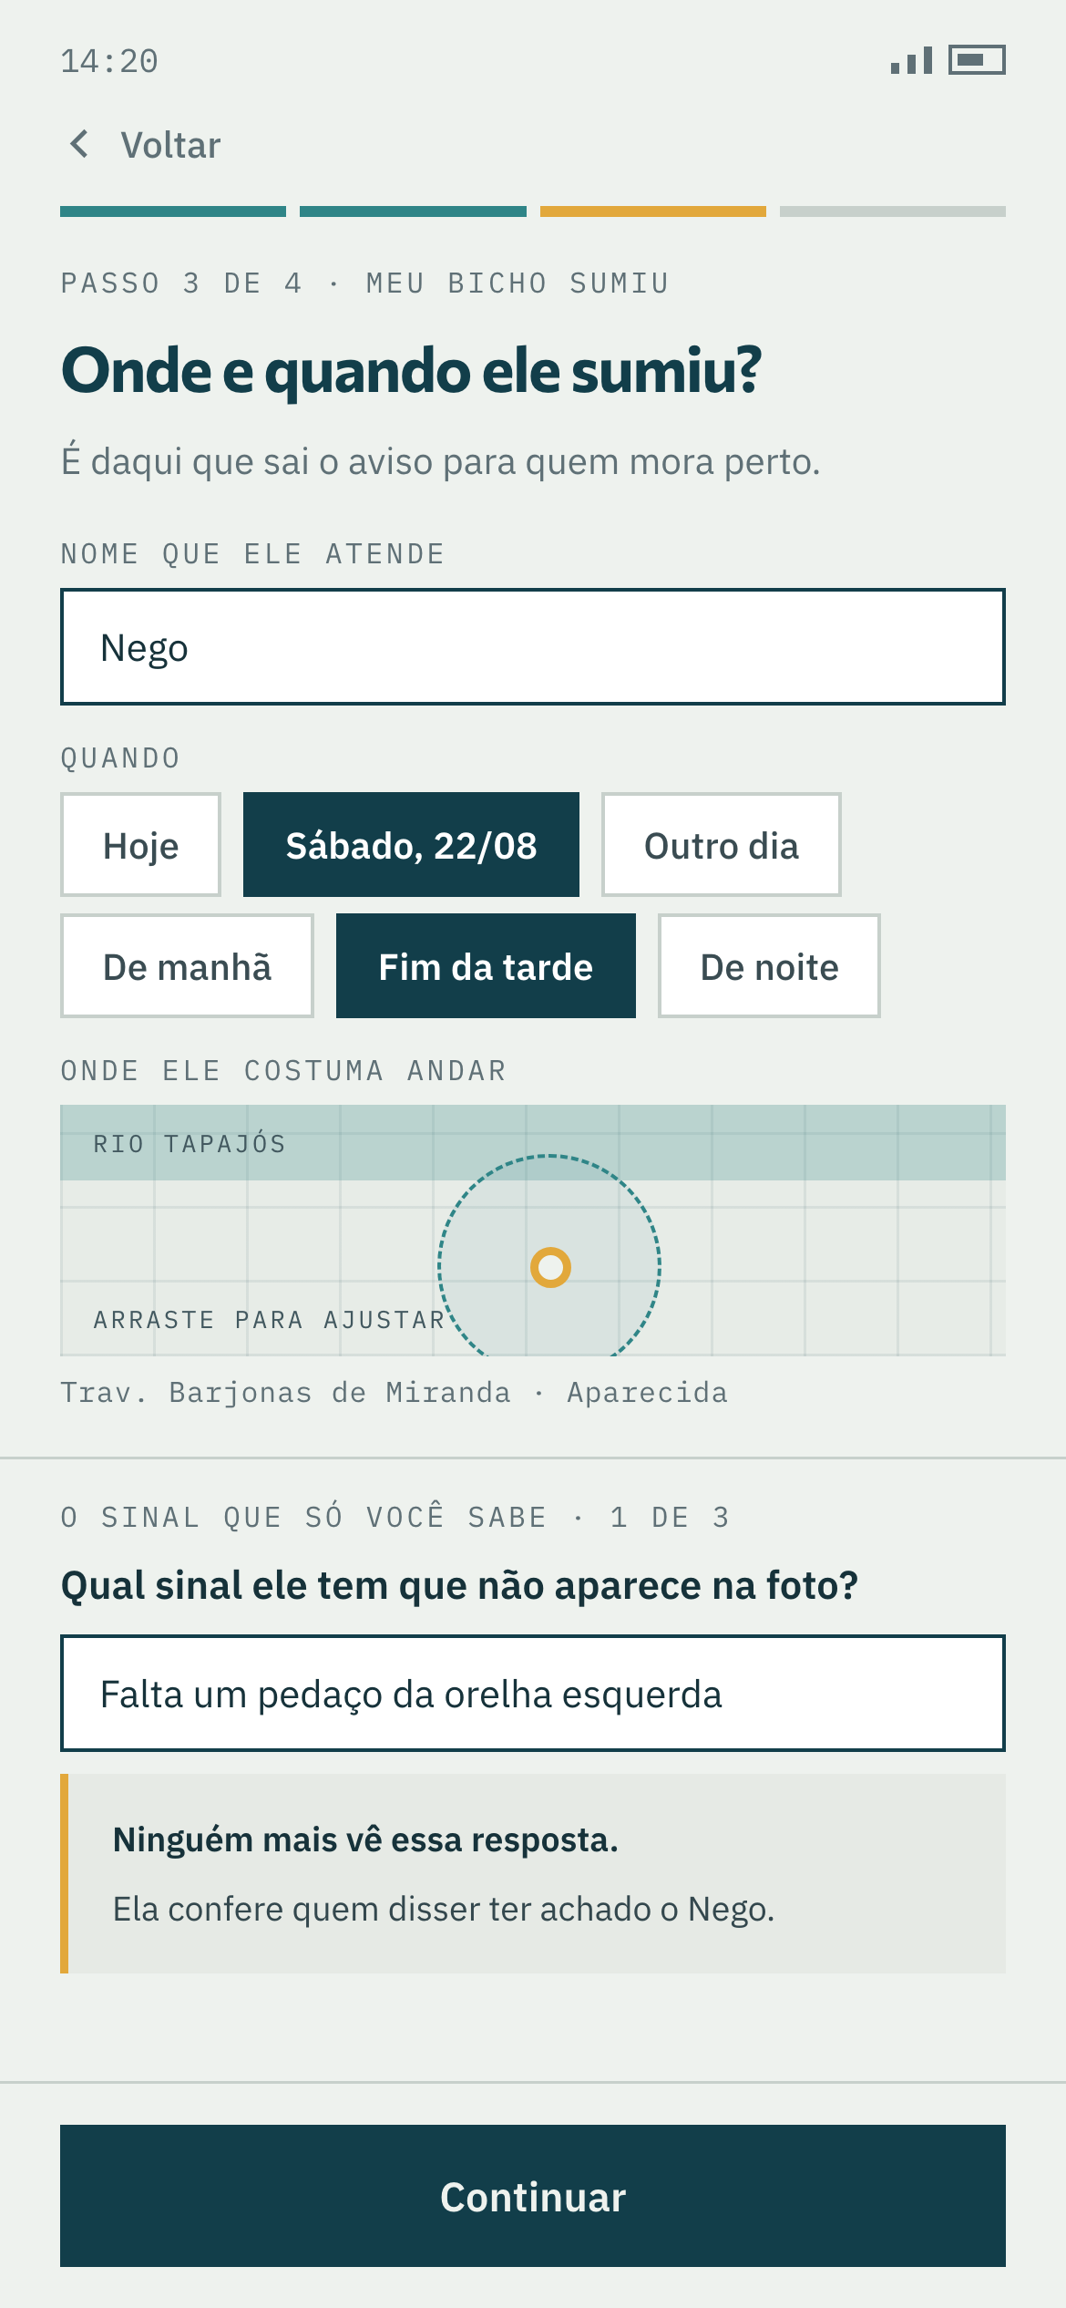
03 / 07
Publicar — quem perdeu
O lado do tutor pede o que só ele tem: nome, quando sumiu, onde o bicho costuma andar.
Aqui nasce a prova usada na verificação: o primeiro dos três sinais particulares.
Ninguém mais vê essa resposta. Sem esta etapa, não existiria verificação nenhuma.
ATENDE
F1
F6
Achei um Bicho · UFOPA · Laboratório de Desenvolvimento de Software
07

Slide 8
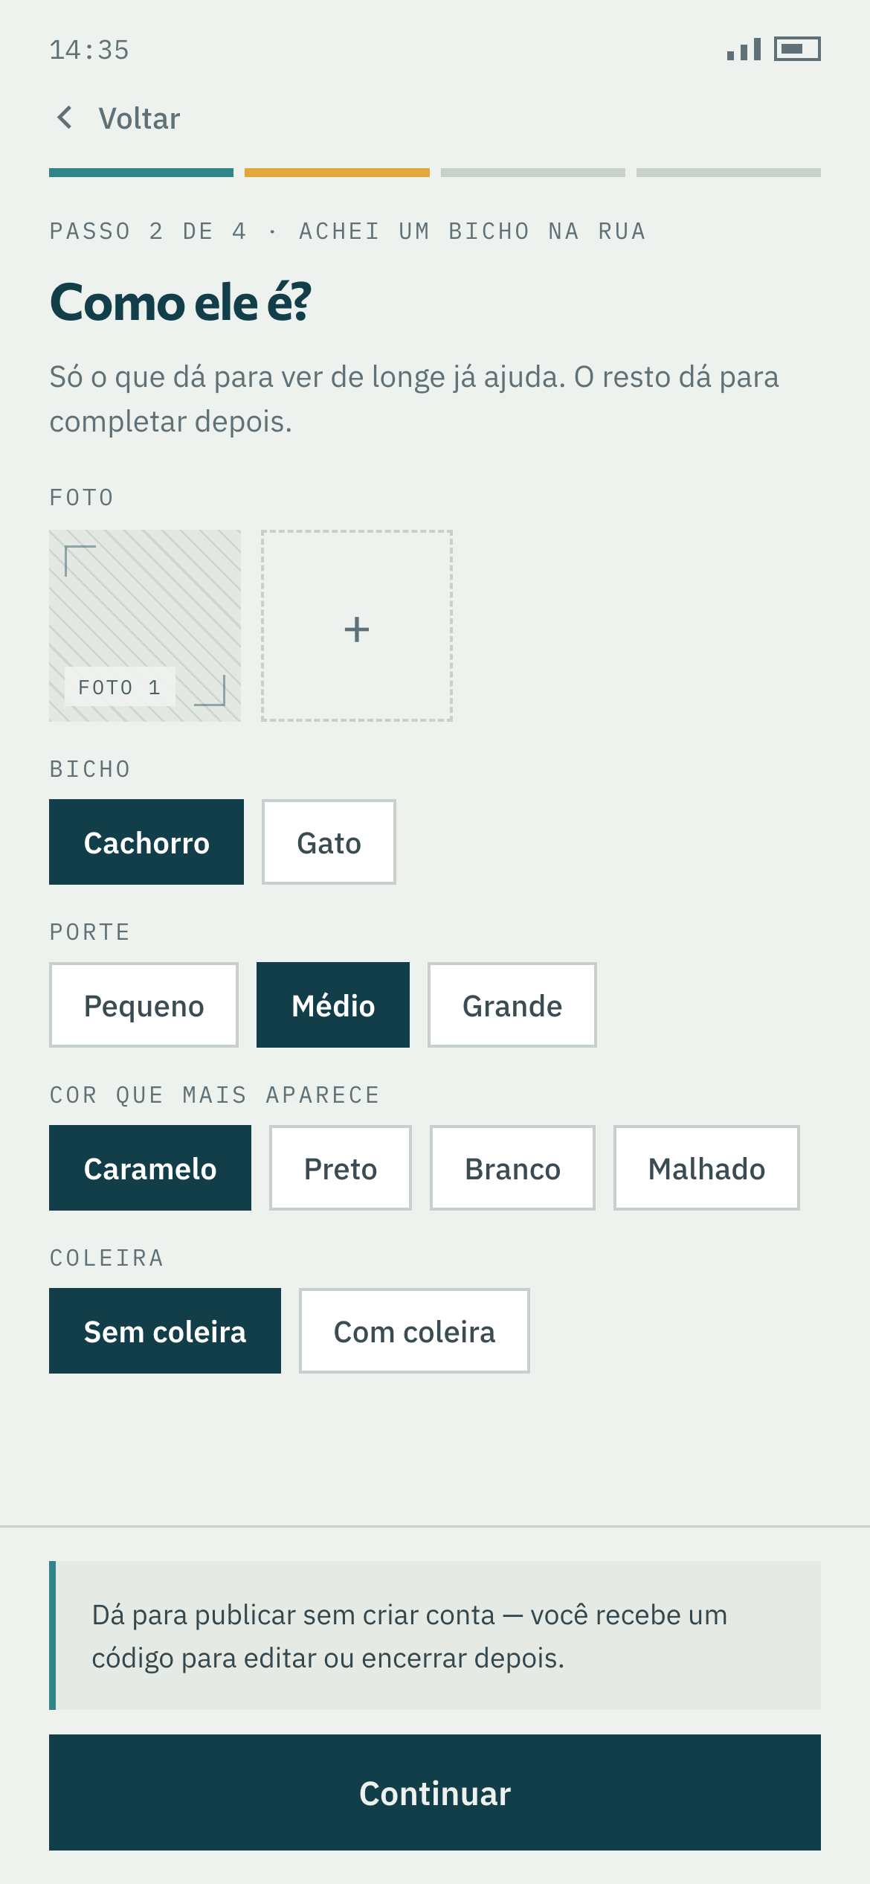
04 / 07
Publicar — quem achou
Publicação em quatro passos, sem criar conta, só com campo de escolha fechada.
Porte, cor dominante e coleira são exatamente os três atributos que o pareamento compara.
Quem acha um bicho na rua está com pressa e com uma mão só. Exigir cadastro perde o caso.
ATENDE
F2
Achei um Bicho · UFOPA · Laboratório de Desenvolvimento de Software
08

Slide 9
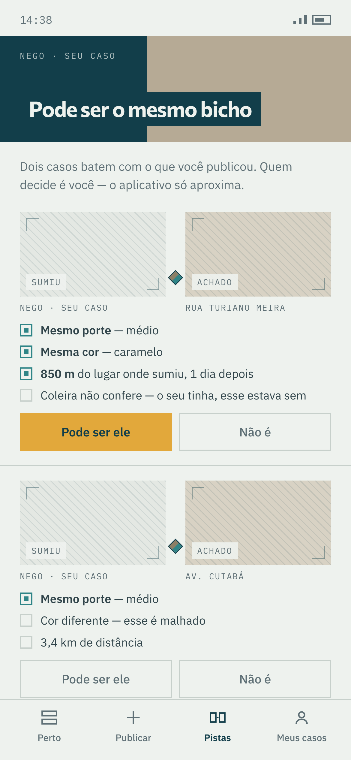
05 / 07
Pistas — pode ser o mesmo bicho
O sistema aproxima dois casos e explica por quê. Quem decide é uma pessoa.
Sem porcentagem de compatibilidade: mostra o que bateu e também o que não bateu.
O segundo par vem com o botão fraco de propósito — o aplicativo não empurra a conclusão.
ATENDE
F5
Achei um Bicho · UFOPA · Laboratório de Desenvolvimento de Software
09

Slide 10
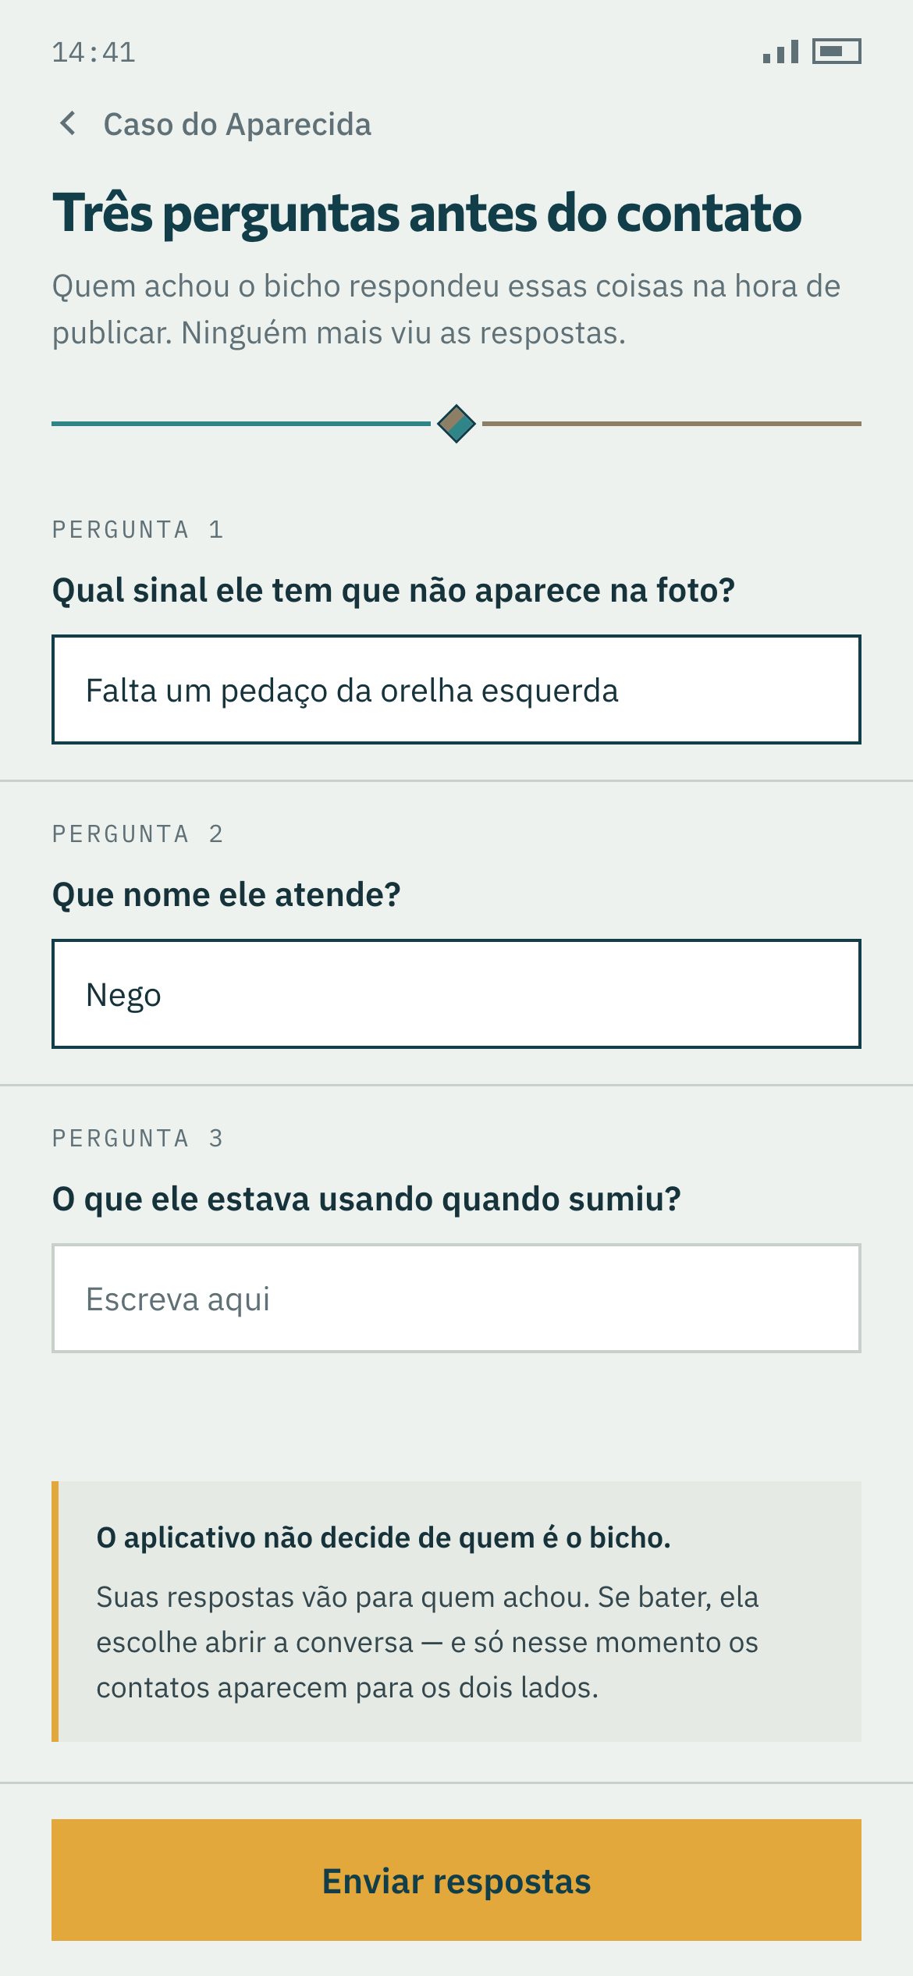
06 / 07
Confirmar que é seu
Como impedir que alguém leve o animal de outra pessoa.
Não existe botão “é meu”. Existe prova por sinal particular, guardada por quem achou.
O aplicativo não decide propriedade. Contato só é liberado pelo autor do caso.
ATENDE
F6
F7
Achei um Bicho · UFOPA · Laboratório de Desenvolvimento de Software
10

Slide 11
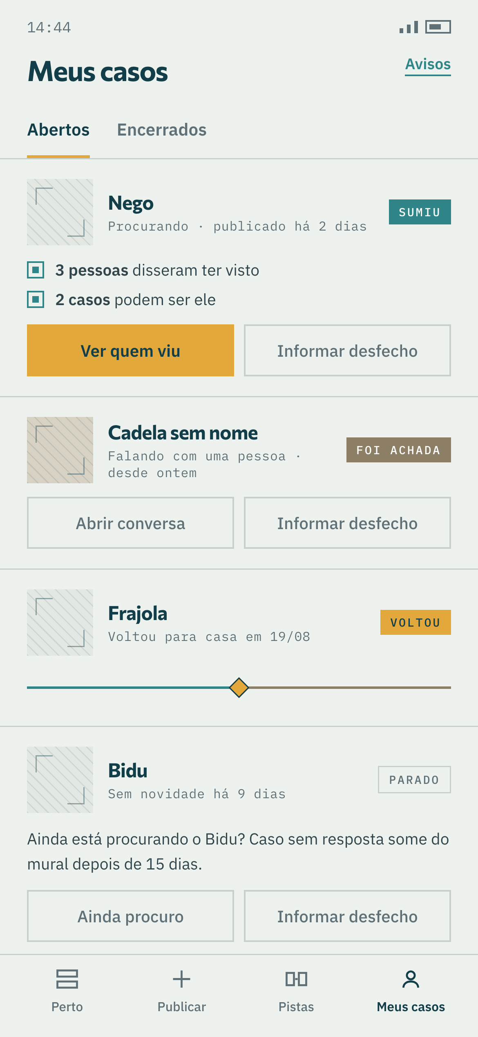
07 / 07
Meus casos
Acompanhar os próprios casos e informar o desfecho.
Caso sem resposta há 9 dias é cobrado; sem interação em 15 dias, sai do mural.
É o detalhe que separa este mural de um grupo de WhatsApp cheio de anúncio morto.
ATENDE
F8
Achei um Bicho · UFOPA · Laboratório de Desenvolvimento de Software
11

Slide 12
Obrigado
Quem perdeu e quem achou estão na mesma cidade, no mesmo dia. Falta só se encontrarem.
Protótipo navegável
Aponte a câmera
Bruna Kellen · Murilo Falcão · Rafael Nobre

